Slide 1
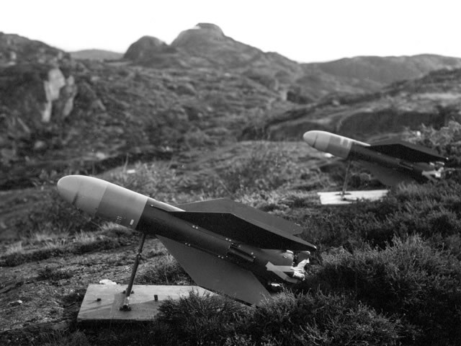
Robot 52

Slide 2
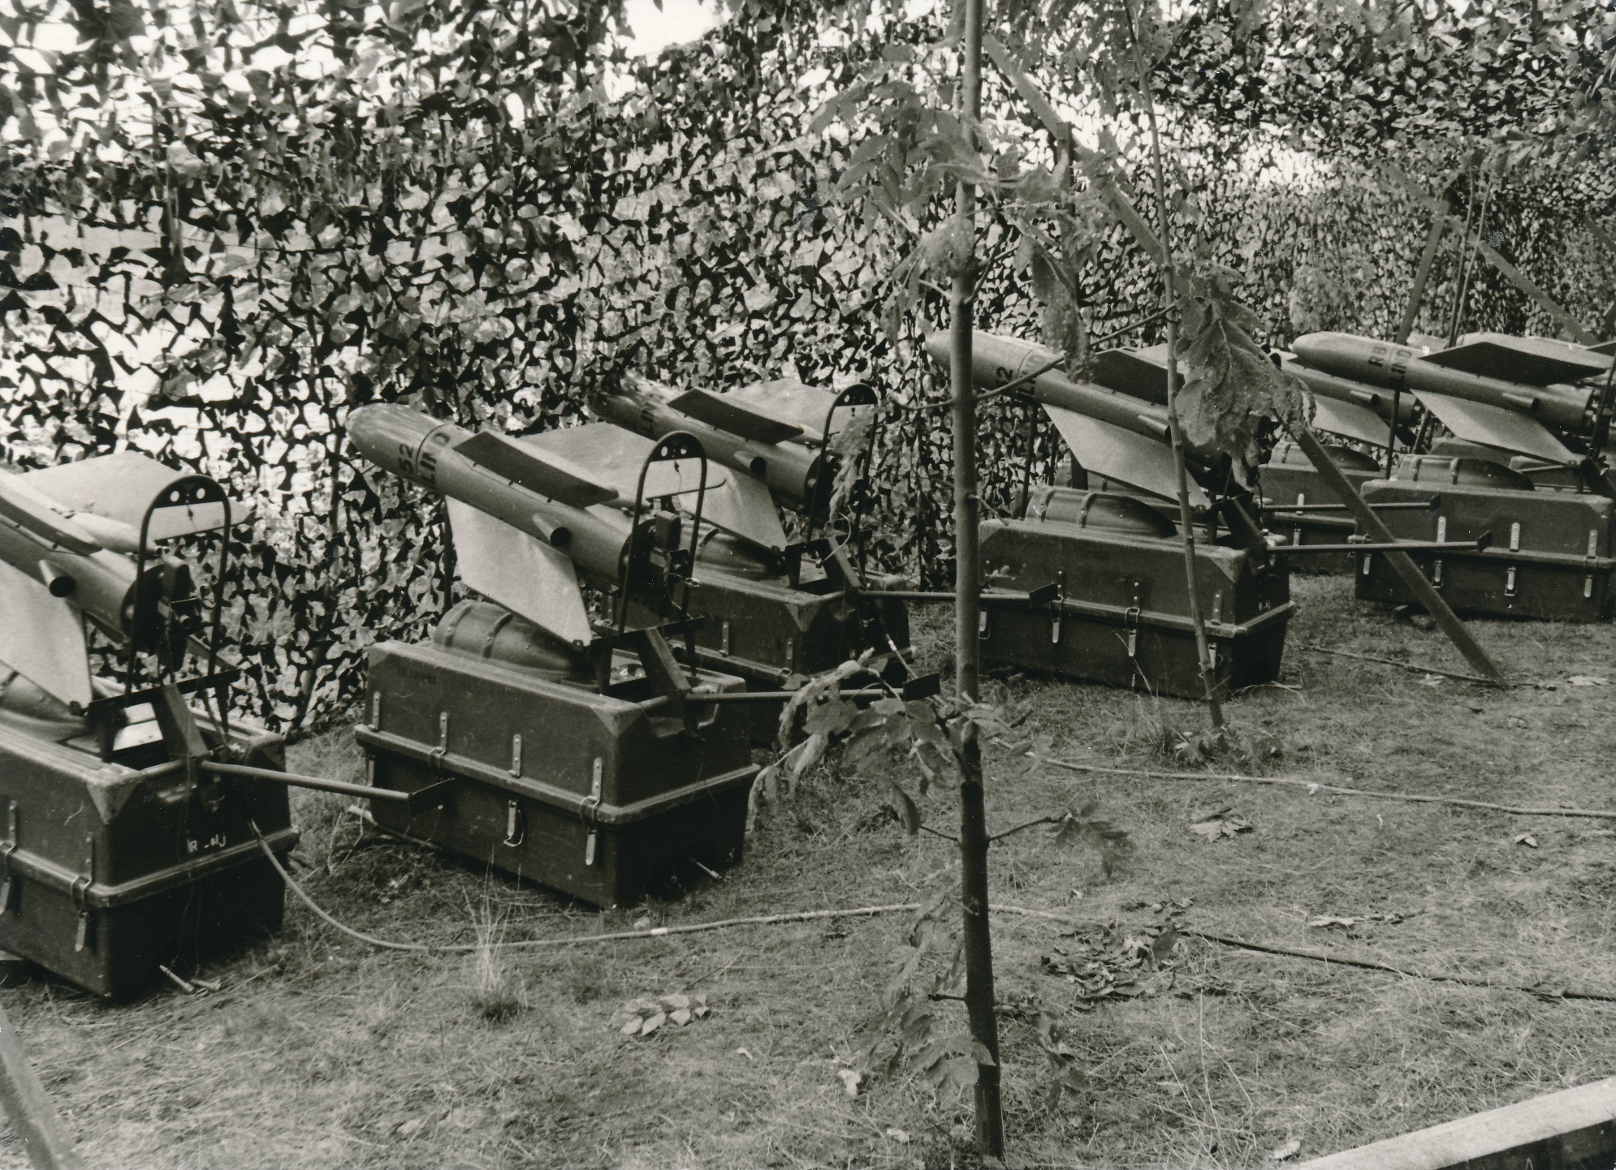
Robot 52

Slide 3
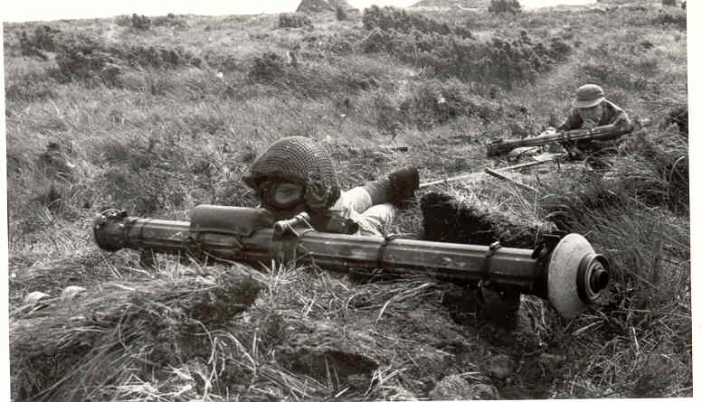
Raketgevärsskjutning på Krokarösen 1958

